Slide 1
Экологический макет Фермерское хозяйство
Старшая группа (5-6 лет)

Slide 2
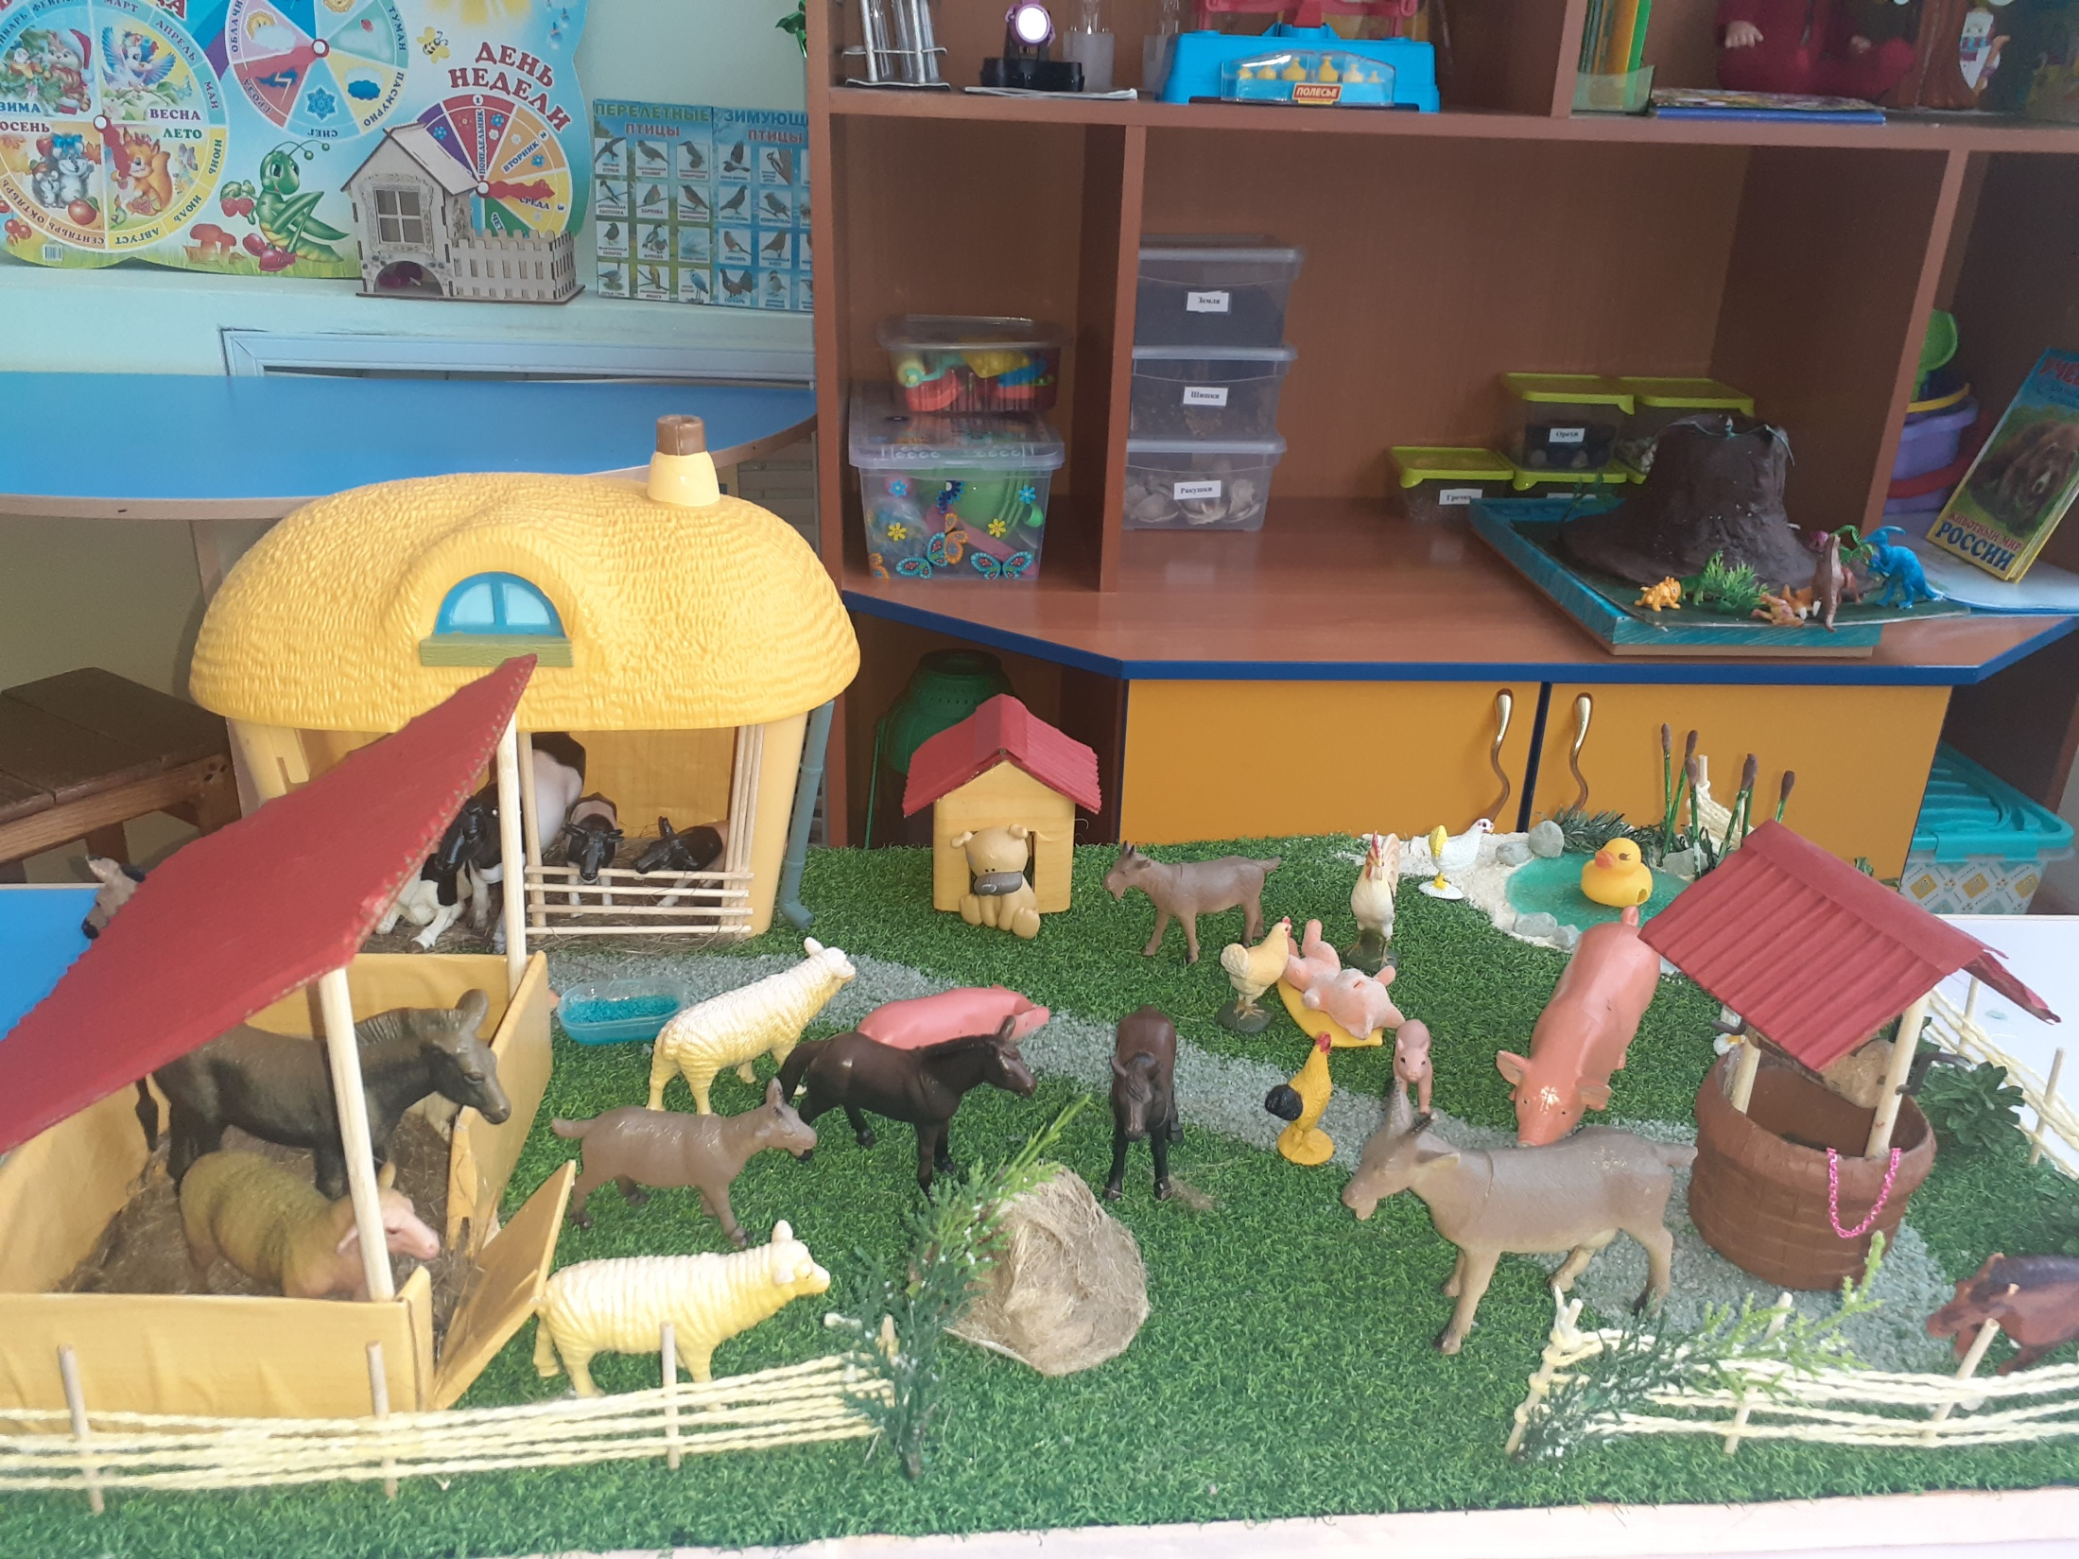

Slide 3
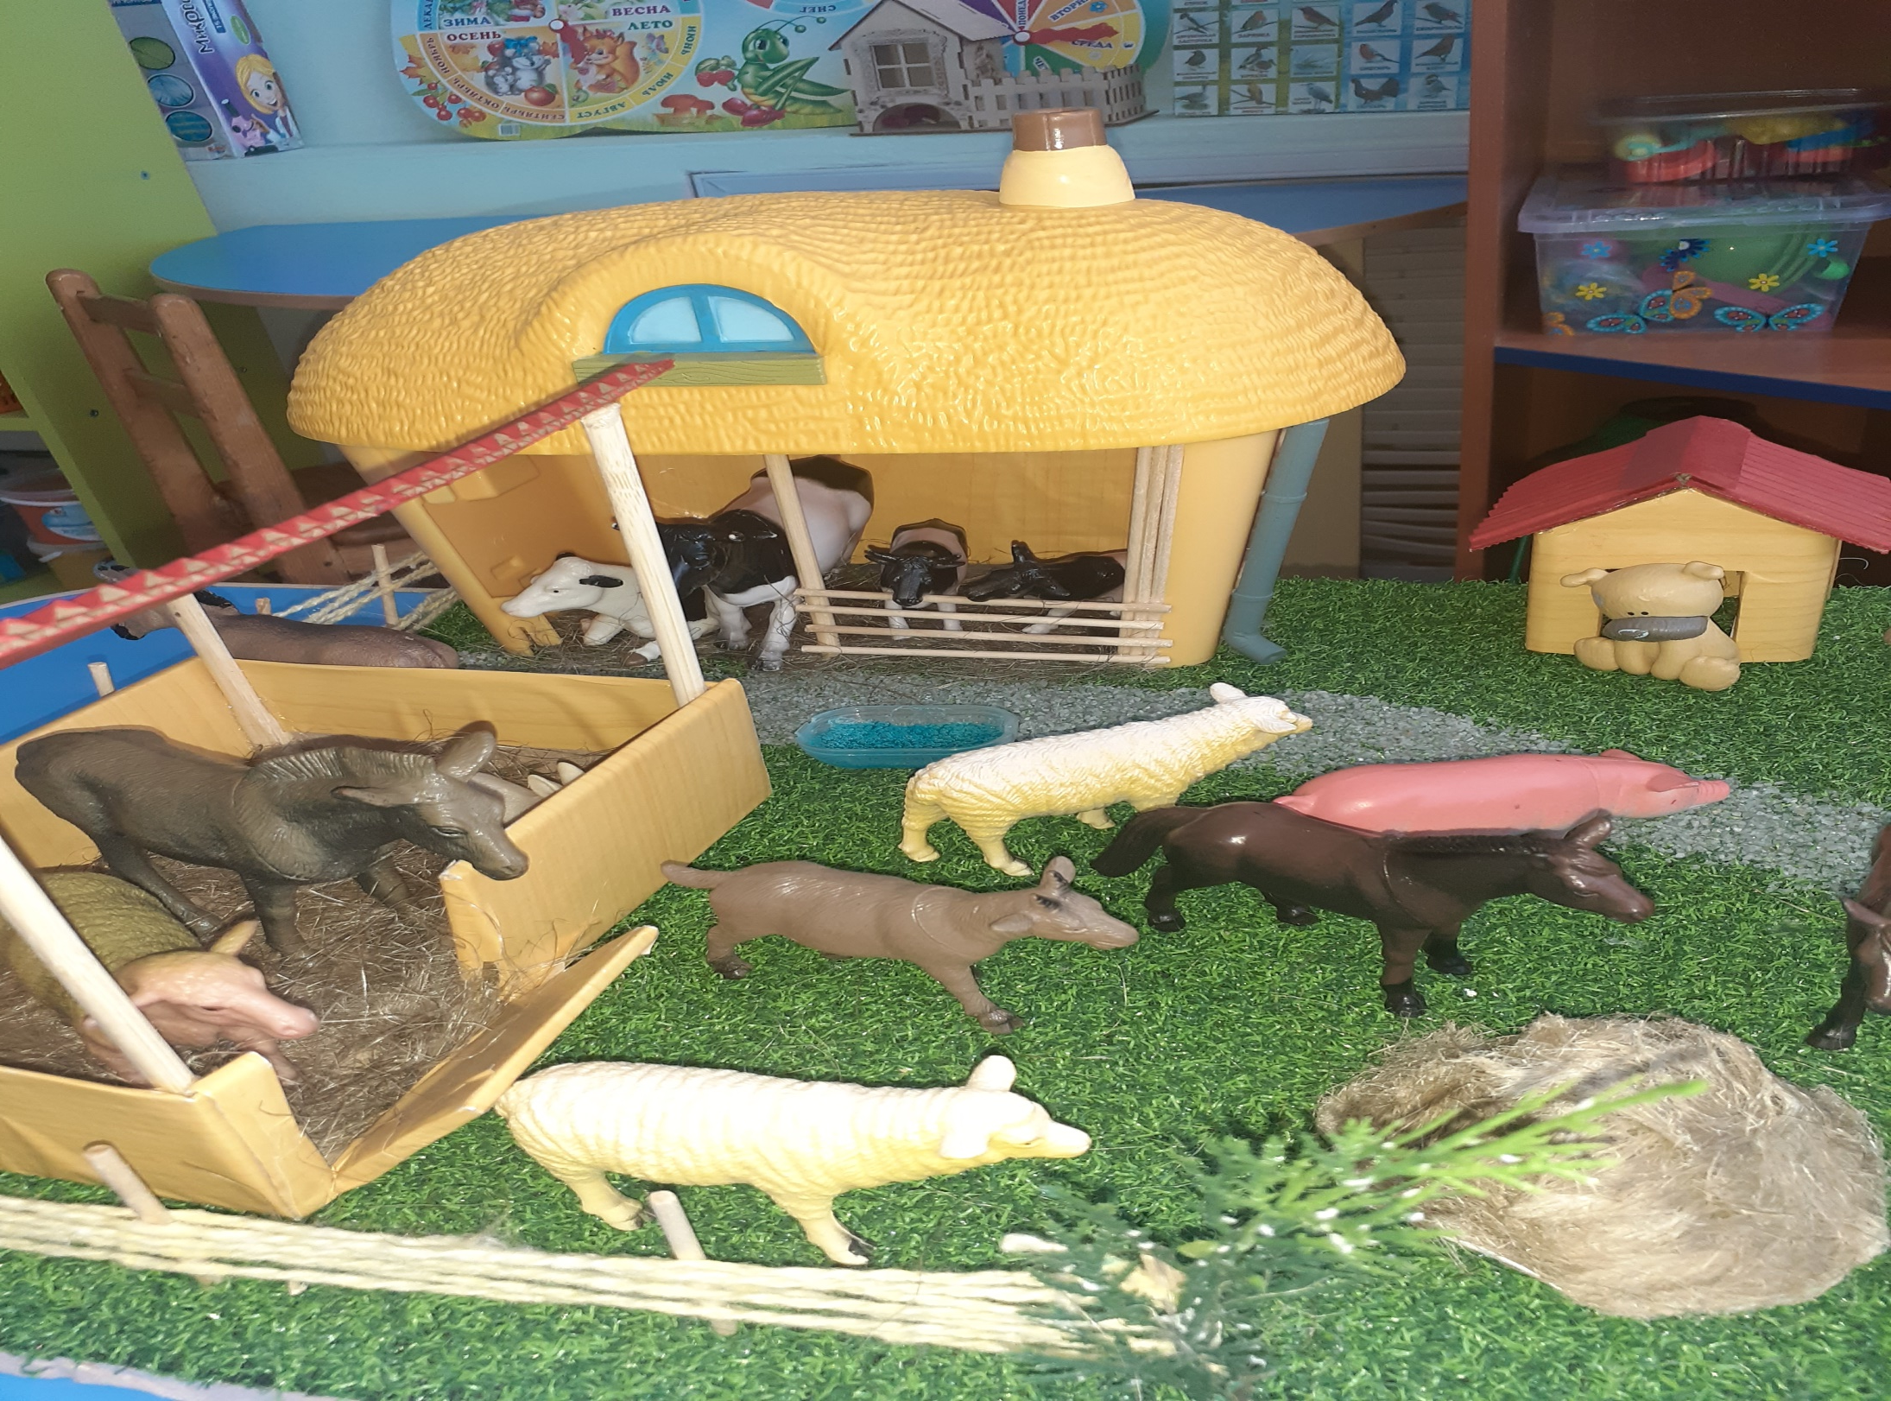

Slide 4


